Slide 1
TRÚNAÐARMANNARÁÐSFUNDUR 16. desember 2019 Gullhömrum
Sameyki stéttarfélag í almannaþjónustu

Slide 2
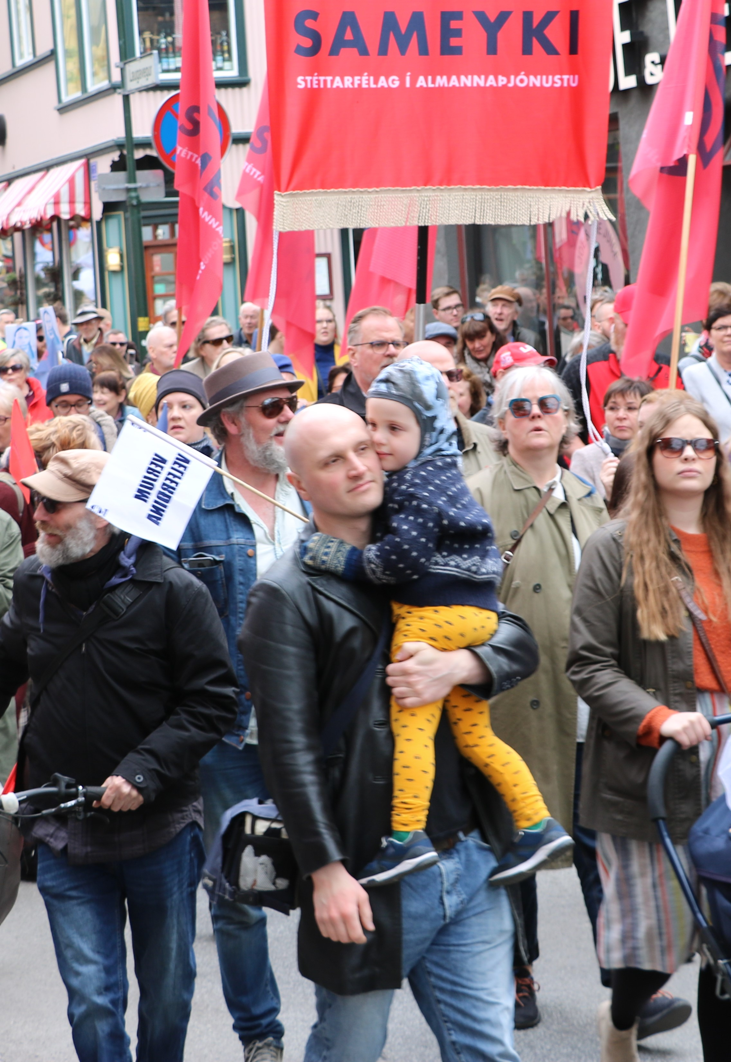
Staða kjarasamningsviðræðna
Ríkið
Reykjavíkurborg
Samband íslenskra sveitafélaga
Isavia, Fríhöfn, Rarik
Orkuveitan, Strætó

Slide 3
Staða kjarasamningsviðræðna
Kjarasamningar hafa verið lausir í 8 mánuði.
Staðan í helstu kröfum okkar:
Stytting vinnuvikurnar – búið að ganga styttingu vegna dagvinnustarfsmanna.
Stytting í vaktavinnu er í starfshóp – gengur ekkert og BSRB leggur til aðra aðferð.
Jöfnun launa milli markaða – rædd hugmynd um fyrir framgreiðslu, meðan starfhópurinn klárar samanburðinn. Launaskriðstrygging – í vinnslu og ekki mikill ágreiningur.
Sameyki stéttarfélag í almannaþjónustu

Slide 4
Staða kjarasamningsviðræðna
Hækkun launa, ágreiningur um upphæðir og útfærslu:
90.000 kr. á tímabilinu.
68.000 kr. á tímabilinu.
90.000 kr. og 3,7% hækkun eftir launaflokk 22.
Breyting á ávinnslu orlofs:
Tilboð ríkisins – Allir starfsmenn fái 30 daga sumarfrí en á móti falli niður 25% lenging orlofs – þegar starfsmaðurinn biður um það.
Einnig að möguleikinn til frestunar orlofs verði þrengdur.
Sameyki stéttarfélag í almannaþjónustu

Slide 5
Stytting vinnuvikunnar
Grein 2.1.1 verður svo hljóðandi:
2.1.1 Vinnuvika starfsmanns í fullu starfi er 40 stundir nema um skemmri vinnutíma sé sérstaklega samið, sbr. fylgiskjal 1.
Með sérstöku samkomulagi meirihluta starfsfólks á viðkomandi stofnun má aðlaga vinnutíma að þörfum stofnunar og starfsfólks og stytta vinnuvikuna um allt að 4 stundir á viku. Samhliða því verður grein 3.1 í kjarasamningi óvirk. Sjá nánar í fylgiskjali 1.
Sameyki stéttarfélag í almannaþjónustu

Slide 6
Dæmi um úrfærslu styttingu vinnuvikunnar
Hefðbundin neysluhlé eru hluti af vinnutímanum og eru því ekki á forræði starfsmannsins. Skipulagið gerir ráð fyrir að samfella sé í vinnudeginum.
Dagleg stytting
Hver vinnudagur styttur í upphafi eða lok dags og hefðbundin neysluhlé eru hluti af vinnutímanum.
Dæmi: Vinnutími kl. 8 -15:12.
Vikuleg stytting
Samfelld stytting tekin út á einum vinnudegi í viku og hefðbundin neysluhlé eru hluti af vinnutímanum.
Dæmi: Starfsmaður vinnur kl. 8-16 fjóra daga vikunnar en einn dag í viku er vinnutíminn kl. 8-12.
Hálfs mánaðarleg stytting
Samfelld stytting tekin út sem frídagur hálfs mánaðarlega og hefðbundin neysluhlé eru hluti af vinnudeginum.
Dæmi: Starfsmaður vinnur níu daga frá kl. 8-16 en er í fríi tíunda vinnudaginn.
Sameyki stéttarfélag í almannaþjónustu

Slide 7
Dæmi um úrfærslu styttingu vinnuvikunnar
II. Stytting vinnutíma um 13 mínútur á dag eða 65 mínútur á viku. Neysluhlé teljast ekki til vinnutíma þar sem þau eru á forræði starfsmanns til ráðstöfunar að vild.
Dagleg stytting
Hver vinnudagur styttur í upphafi eða lok dags og hefðbundin neysluhlé s.s. 35 mín i matartíma er ekki hluti af vinnudeginum.
Dæmi: Vinnutími kl. 8:00-15:47.
Vikuleg stytting
Samfelld stytting tekin út á einum vinnudegi í viku og hefðbundin neysluhlé s.s. 35 mín í matartíma er ekki hluti af vinnudeginum.
Dæmi: Starfsmaður byrjar kl. 8-16 fjóra daga vikunnar en einn dag í viku er vinnutíminn kl. 8:00-14:55.
Hálfs mánaðarleg stytting
Samfelld stytting tekin út sem frídagur hálfs mánaðarlega og hefðbundin neysluhlé s.s. 35 mín í matartíma er ekki hluti af vinnudeginum.
Dæmi: Starfsmaður vinnur níu daga frá kl. 8-16 en tíunda daginn frá kl. 8-13:50.
Sameyki stéttarfélag í almannaþjónustu

Slide 8
Næstu skref?
Eftir áramót:
Verðum að hugleiða aðgerðir til að þrýsta á niðurstöðu.
Í janúar verður hafinn undirbúningur og ákveðið til hvaða ráða verður gripið ef staðan verður eins og nú.
Fundir með félagsmönnum – stór fundur með félagsmönnum BSRB.
EF niðurstaðan er vinnustöðvun – þá verður atkvæðagreiðsla í lok janúar eða byrjun febrúar.
Aðgerðir hefjast þá eftir miðjan febrúar.
Sameyki stéttarfélag í almannaþjónustu

Slide 9
Takk fyrir
sameyki.is

